Slide 1

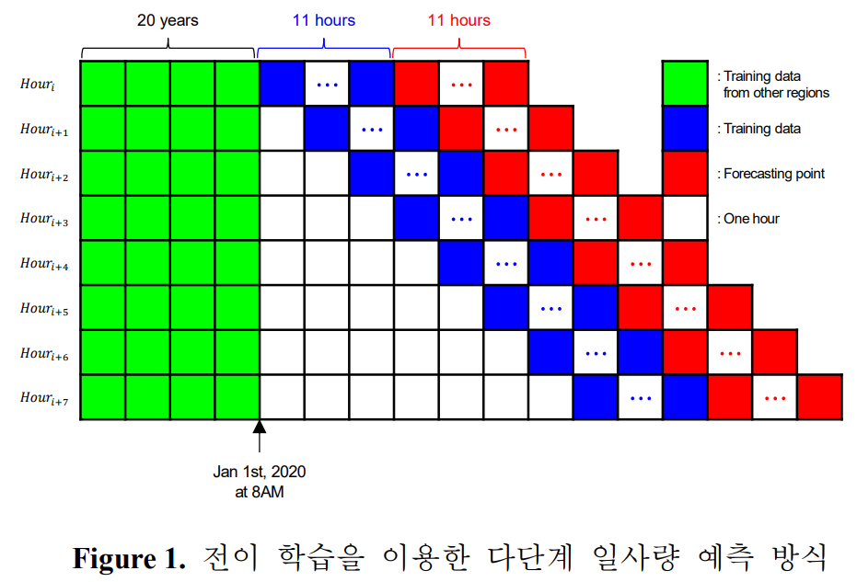
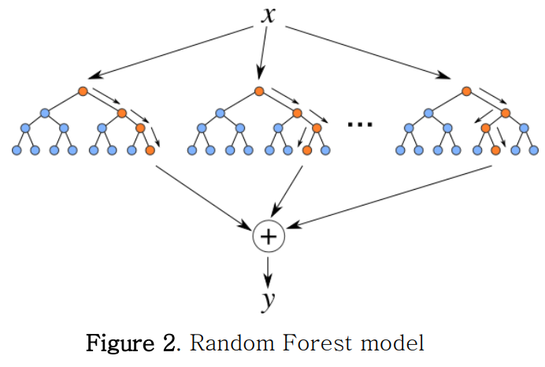






전이학습 기반의
일사량 예측 모델 성능 비교 분석
지도교수 : 문지훈
참가학생 : 빅데이터공학과 20181478 소다영
서론
최근 스마트 그리드 기술이 발전됨에 따라 신재생 에너지 중에서도 태양광 발전이 자연친화적인 발전으로 주목받고 있어 이를 예측하려는 연구가 활발하게 진행되고 있다. 본 연구에서는 일사량 정보가 부족한 지역에서 초기 태양광 발전 시스템의 효율적인 운영을 위해 전이학습 기반의 일사량 예측 기법을 제안하고, 제안 방법을 머신러닝 모델에 적용해 보며 제안 방법의 타당성을 확인해 보려 한다.
작품 개요
본 연구에 사용된 데이터는 기상청에서 제공받은 6개 지역의 2016년부터 2020년 08:00~18:00까지 해가 떠있는 주간에 수집된 종관 총 기상 관측 데이터이다. 입력 변수를 구성하기 위해 5개 도시의 각 4년씩 20년 치 데이터와 타겟 지역으로 선정한 대전 하루(1일) 데이터를 학습 데이터 셋으로 구성했다. 모델 검증을 위해 대전의 2020년 마지막 날을 제외한 364일을 테스트 데이터 셋으로 구성했으며, d시점(오늘)로 d+1시점(다음날)의 일사량을 예측하기 위해 슬라이딩 윈도우 방법론을 적용해 모델 학습을 진행했다.
내용 및 설명
개발결과 및 기대효과
일사량 정보를 예측해 태양광 발전 시스템의 효율적인 운영을 돕기 위해 대전시를 제외한 지역의 데이터 셋과 대전시 하루치 기상 정보를 통합하여 학습하고, 다음날 하루치 일사량 정보를 예측하도록 구성했다. 또한] 제안 방법을 슬라이딩 윈도우 방식으로 검증했으며, 기존 랜덤 포레스트와 유사하지만 속도를
개선한 Ranger 패키지를 사용했다.
위 테이블은 하루치 데이터만 학습한 모델을 비교한 결과이다. 제안 모델과 비교 모델과의 성능을 RMSE로 평가한 결과 제안 방법의 모델 성능이 우수함을 확인할 수 있었고, 제안 방법론의 적용
가능성 또한 확인할 수 있었다.
BD-10

